Slide 1
14 april
Goeiemorgen!
Op je tafel
Fijn om jullie weer te zien
blauwe map
leesboek
Ipad
Pak je spullen en start eerst met de Som van de dag.
Ben je klaar? Maak een keuze uit de to-do's. Begin met het Avonturenverhaal
inlooptijd
To-do's
Avonturenverhaal
Mijn Klas: m/t/g
werkbladen blauwe map

Slide 2
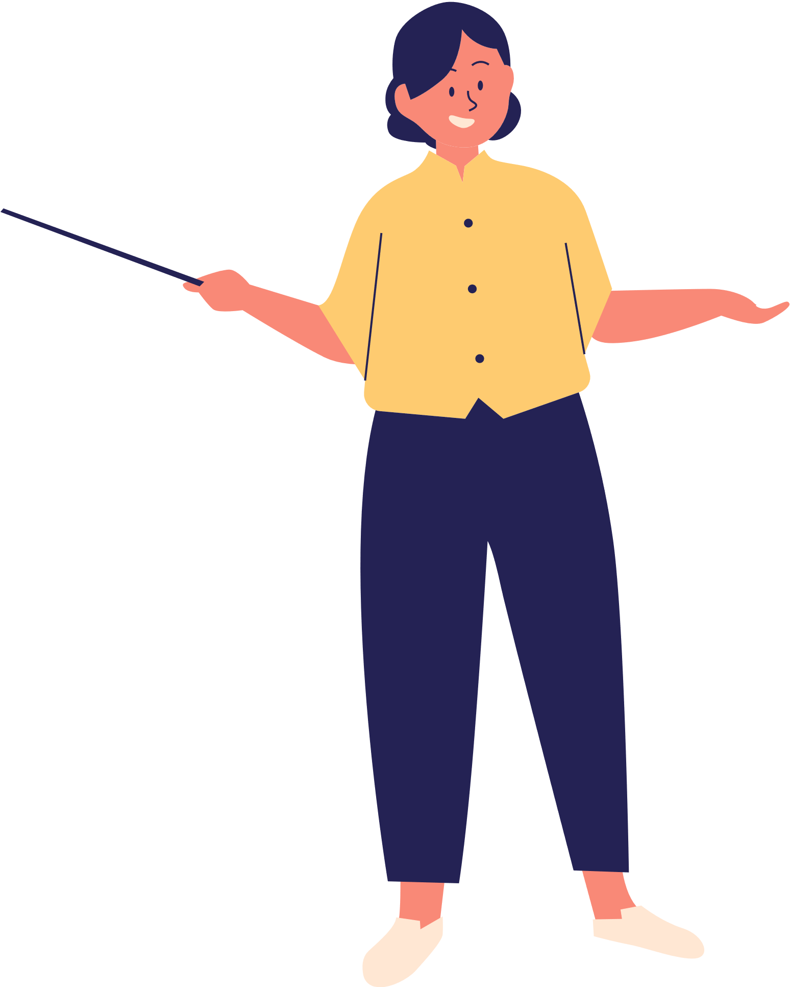
APRIL
Op tafel
Goedemorgen!
6
blauwe map
IPad
schrijfgerei
Fijn om jullie weer te zien!
Ga direct voor jezelf in stilte aan de slag met deze taken.
1. Pak je spullen en begin eerst met de som van de dag.
2. Maak daarna de spellingles van vandaag.
3. En de herhalingsles woordenschat week 1
Ben je klaar?
Kies dan een taak uit de To-do's.
To -do's
Mijn Klas: m/t/g
woordspel: week 1 +2
eigen leerdoelen
Dagelijks Dictee

Slide 3
Goedemorgen!
Timer
Fijn dat jullie er zijn! We gaan er een topdag van maken.
Begintaak:
Kies één opdracht op het bureau van de juf. Neem ook meteen een dobbelsteen mee. Deze heb je nodig!
Succescriteria
Ik ga direct aan het werk.
Bij binnenkomst pak ik direct mijn spullen die ik nodig heb.

Slide 4
GOEDEMORGEN
TIMER
Fijn dat jullie er weer zijn.
Som van de dag:
In dit pak melk zit 100 ...
Kies uit: liter, deciliter, centiliter of milliliter.
BEGINTAAK
Som van de dag
1 L
Rekenen - eigen taken

